Slide 1
Ética y Práctica profesional

Slide 2
Principios de la ética
1

Slide 3
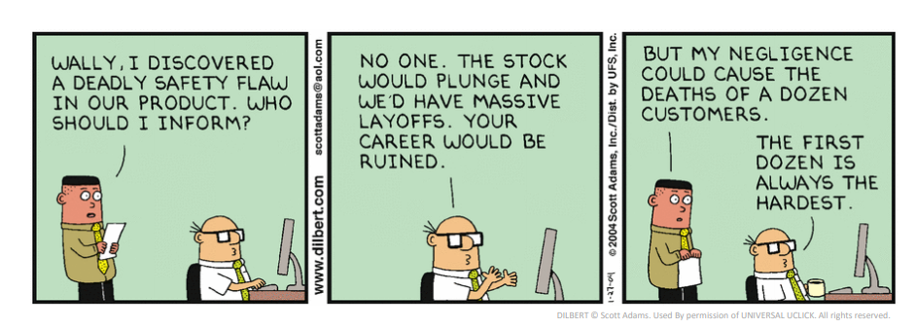
Principio 1: Sociedad
Los profesionales actuarán en forma congruente con el Interés social
Wally, descubrí una falla mortal en nuestro producto. ¿A quien lo debería informar?
A nadie. Las acciones se desplomarían y habría despidos masivos. Tu carrera se arruinaría.
Pero mi negligencia podría causar la muerte de una docena de clientes.
La primera docena es siempre la más difícil.

Slide 4
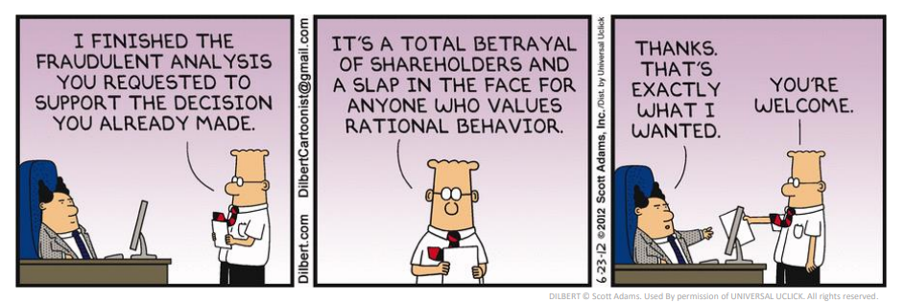
Principio 2: Cliente y Empresario
Los profesionales actuarán de manera que se concilien los mejores intereses de sus clientes y empresarios congruentemente con el interés social
Terminé el análisis fraudulento que pidió para apoyar la decisión que ya había tomado.
Es una traición total a los accionistas y una bofetada a cualquiera que valore el comportamiento racional.
Gracias. Eso es exacta-
mente lo que quería.
De nada.

Slide 5
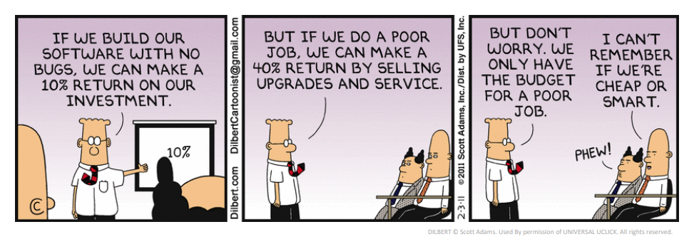
Principio 3: Producto
Los profesionales asegurarán que sus productos y modificaciones correspondientes cumplen los estándares profesionales más altos posibles.
Si construimos nuestro software sin errores, podemos obtener un 10% de retorno de nuestra inversión.
Pero si hacemos un mal trabajo, podemos obtener un 40% de beneficios vendiendo mejoras y servicios.
Pero no se preocupen. Solo tenemos presupuesto para un mal trabajo.
no puedo recordar si fuimos tacaños o inteligentes.

Slide 6
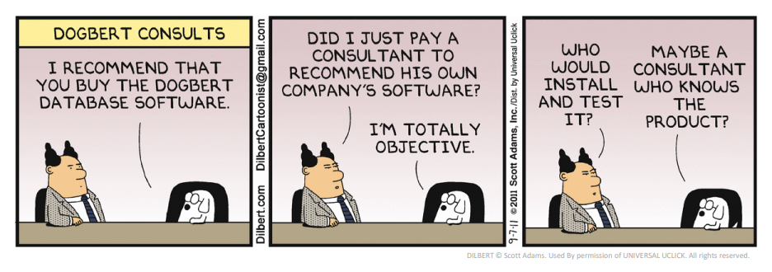
Principio 4: Juicio
Los profesionales mantendrán integridad e independencia en su juicio profesional
¿Acabo de pagar a un consultor para que recomiende el software de su propia empresa?
¿Quién lo instalará y probará?
¿Tal vez un consultor que conozca el producto?
Le recomiendo que compre el software de la base de datos Dogbert.
Soy totalmente objetivo

Slide 7
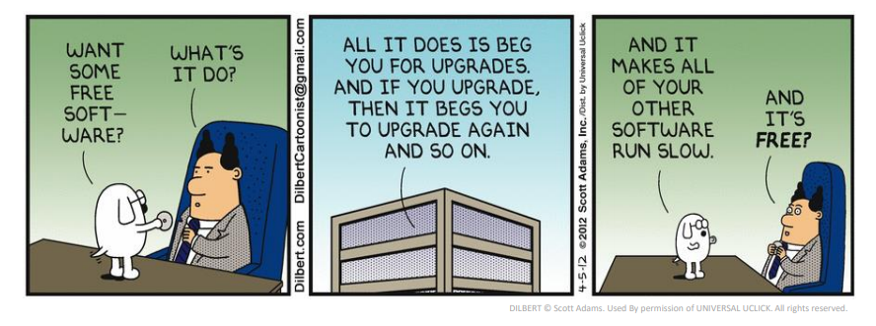
Principio 4: Administración
Los profesionales, gerentes y líderes promoverán y se suscribirán a un enfoque ético en la administración del desarrollo y mantenimiento del software
¿Qué es lo que hace?
Todo lo que hace es rogarle que lo actualice. Y si se actualiza, entonces le ruega que se actualice de nuevo y así sucesivamente.
Y hace que todo el resto de su software funcione con lentitud.
¿Quiere un software gratuito?
¿Y es GRATIS?

Slide 8
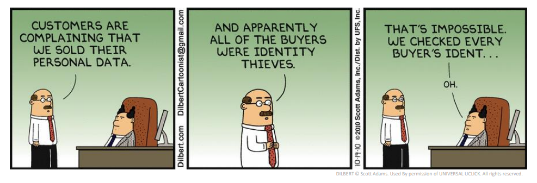
Principio 6: Profesión
Los profesionales incrementarán la integridad y reputación de la profesión congruentemente con el interés social
Los clientes se están quejando que vendimos sus datos personales.
Y aparentemente todos los compradores eran ladrones de identidad.
Eso es imposible. Comprobamos la identidad de todos los comprad...
Oh.

Slide 9
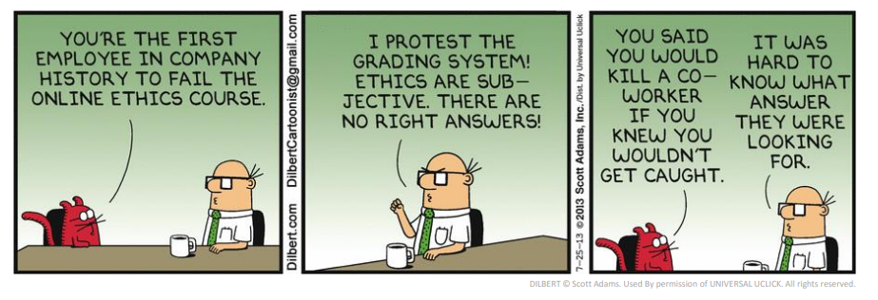
Principio 7: Colegas
Los profesionales apoyarán y serán justos con sus colegas
Eres el primer empleado de la historia que no aprobó el curso de ética online.
¡Protesto por el sistema de calificación! La ética es subjetiva. No hay respuestas correctas.
Dijiste que matarías a un compañero de trabajo si supieras que no te pillarían.
era difícil saber qué respuestas buscaban.

Slide 10
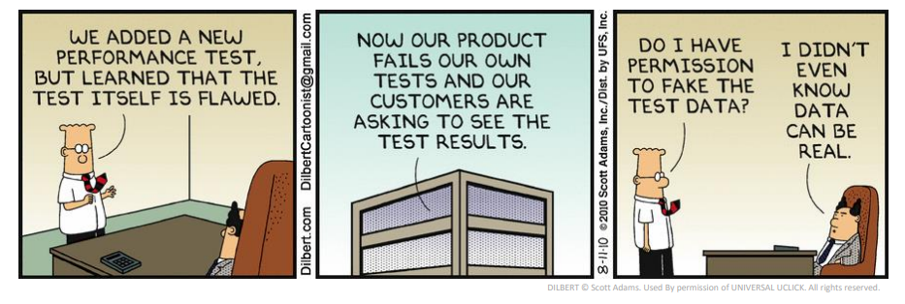
Principio 8: Personal
Los profesionales participarán toda su vida en el aprendizaje relacionado con la práctica de su profesión y promoverán un enfoque ético en la práctica de la profesión
Añadimos una nuevo test de rendimiento, pero nos enteramos de que el propio test es defectuoso.
Ahora nuestro producto no pasa nuestro propio test y nuestros clientes piden ver los resultados del test.
¿Tengo permiso para falsear los datos del test?
Ni siquiera sabía que los datos podían ser reales.

